Slide 1
复习
谢红侠
2017年12月1日

Slide 2
考试时间
下周五（12.8号）7、8节

Slide 3
考试题型（100分钟，闭卷）
一、单项选择题（每小题1分，共20分）
二、判断题（每题1分，共10分）
三、证明题（每题10 分，共10分）
四、应用题（共5题，共60分）

Slide 4
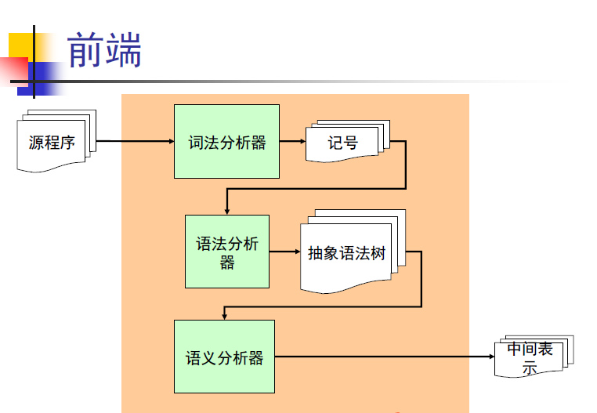
单词
语法树

Slide 5
一、课程基本框架
1.基础知识：文法（文法、语言、句子、二义性、最左推导、最右推导、DFA、NFA、NFA的确定化、DFA的最小化）
2.词法分析
理论模型---正规式与有限自动机（正规式、DFA与正规式及正规文法之间的转换）
实现--------词法分析程序

Slide 6
一、课程基本框架
3.语法分析
自上而下分析（最左推导）
递归下降分析法（消除左递归，提取左公因子）、LL(1)分析法（First集，Follow集）
自下而上分析（最右推导的逆过程、移进--归约分析法）
句子、短语、直接短语、句柄、活前缀
算符优先分析法、LR分析法（LR(0)、SLR(1)、LR(1)、LALR(1)）

Slide 7
一、课程基本框架
4.语义分析与中间代码生成
属性文法、综合属性、继承属性、翻译模式、语法制导翻译
5.运行环境中存储分配
静态存储管理、动态存储管理

Slide 8
二、 复习范围
第一章到第六章
三、复习方法
1.认真理解书中的基本概念、基本原理和基本算法
2.弄懂课堂上讲解的例题与习题
3.在理解的基础上记忆

Slide 9
四、例题
1. 有限自动机与正规式之间的相互转换。
例：字母表{0,1,2,3}
对给定正则表达式
0*（1 | 23）（0 | 12）0（1 | 13）*
构造与之等价的DFA M.
包括：NFA的确定化、DFA的最小化。

Slide 10
2.利用正规式描述高级语言中的某个单词结构，构造相应的NFA和与之等价的DFA。
例：C++有各种整型常量，以下是整数值的名称。十进制数的简单序列总为整型常量。0x为前缀的十六进制数序列为整型常量。以0为前缀的八进制数序列为整型常量。以L或l为后缀的整型常量表示的类型为long int。编写一个如上描述用于识别C++中整型常量的正则表达式，并构造相应的NFA和DFA。

Slide 11
3.给定文法，给定某一句型或句子
（1）最左推导、最右推导及相应的语法分析树
（2）所有短语、直接短语和句柄

Slide 12
例：文法G[S]的产生式为：
S→S + A | A
A→A * S |B
B→a |（S）
（1）给出（a+a）*a的最左推导、最右推导及相应的分析树；
（2）列出句型B + A * B的所有短语、直接短语和句柄。

Slide 13
4.判断某一文法是否是二义性文法。（举一反例，一个句子有两个不同结构的语法分析树）
例：假设G[S] 为S→S(S)S|ε，证明文法 G[S] 为二义性文法。

Slide 14
5.给定LL(1)文法
（1）判断文法是否是LL(1)?
左递归、左公因子
若不是，改造文法。
（2）构造相关的First集合与FOLLOW集合
（3）构造LL(1)分析表
（4）利用分析表给出句子的分析过程

Slide 15
例5：设文法G(S):
S→S+aF|aF|+aF
F→*aF|*a
⑴ 消除左递归和回溯；
⑵ 构造非终结符的FIRST和FOLLOW集合；
⑶ 构造预测分析表
(4) 给出句子a*a+a*a的LL(1)分析过程
（格式：栈，输入缓冲区，动作）

Slide 16
6.判断文法是哪类LR文法
解题思路：
（1）构造 文法的LR（0）项目集规范族
（2）构造 识别活前缀的DFA
（3）这个文法哪类LR文法并说明理由

Slide 17
例：已知文法G=({b,e,f},{S’,S,R,T},S’,P)
其中P:
(0) S’→S (1) S→bRST (2) S→bR
(3) R→e (4) T→f
构造 文法的LR（0）项目集规范族
构造 识别活前缀的DFA
这个文法哪类LR文法并说明理由

Slide 18
7. 给出上下文无关文法，设计其相应的属性文法。
例：有定义二进制整数的文法如下：
L →LB | B
B →0 | 1
构造一个翻译模式，计算该二进制数的值（给出十进制的值）。

Slide 19
8.给出已有翻译模式的提示，写出某一个高级语言程序的中间代码
例：
while a＜b do while c＜b do if a<c then x=y+z else y=z；
翻译为三地址语句 。

Slide 20
9.针对自下而上的语法分析器，按如下要求构造高级语言中某语句的翻译模式：
(1) 写出适合语法制导翻译的产生式；
(2) 写出每个产生式对应的语义动作。

Slide 21
例： 设某语言的do-while语句的语法形式为
S → do S₁ While E
其语义解释为：
S₁的代码
真
E的代码
假
构造该语句的翻译模式：
(1) 写出适合语法制导翻译的产生式；
(2) 写出每个产生式对应的语义动作。

Slide 22
注意
电子版（实验报告和源代码）上传到专业实验网站，否则没有《编译实验》课程成绩！
答疑：周四下午2:00-4:00，计A322
周二下午2：00-4：00，计A326

Slide 23
感谢同学们的参与！
祝同学们考试顺利！

